Slide 1
Archeologie českých zemí pozdní středověk, novověk
1. Předmět studia, prameny, paradigma, vnímání času, chronologie, literatura.

Slide 2
Strukturální proměny osídlení
12. – 13. stol. – konjunktura: rozšiřování sídelní oikumeny, demografický růst, příznivé klima
strukturální proměna sídelní sítě: vesnice, města, panská sídla, těžební a produkční centra
14. stol. – šlechta: základním zdrojem příjmů feudální renta
snahy o zvětšení stálého příjmu z řemeslných a obchodních živností poddaných
– zakládání poddanských měst: zásobení venkova, poskytování služeb a zprostředkování směny zboží
– hospodářský regres: 1300 – 1400: zhoršení a výkyvy klimatu „malá doba ledová“
černá smrt – morové epidemie a hladomory: celková úmrtnost cca 10%
1. vlna: pol. 14. stol. – české země nezasáhla
2. vlna: 1357–1363 – částečně
3. vlna: 1380–1382 – nejsilnější
další morové rány: 1 403–1406, 1414 – 1415
markraběcí války (Jošt a Prokop)
připoutání poddaných k půdě: 1380 – zvláště na Moravě
2. pol. 14. stol.: snižování výnosnosti kutnohorských dolů

Slide 3
1. pol. 15. stol. – soupeření o moc ve vládnoucí dynastii Lucemburků
– krize v církvi: 1402: vystoupení Jana Husa v Betlémské kapli (sekularizace církevního majetku)
1403: spor o Viklefovy spisy na Karlově univerzitě
1409: dekret kutnohorský (odchod německých studentů a mistrů)
1415: Jan Hus prohlášen kacířem a upálen v Kostnici (svatokupectví, přijímání podobojí)
– husitské války: 1419: po smrti Václava IV. českým králem Zikmund Lucemburský
1420: první křížová výprava proti husitským Čechám
obchodní embargo Papeže Martina V. na obchodování s husity
1421: druhá 1423: třetí 1427: čtvrtá 1431: pátá (neúspěšné)
2. pol. 15. stol. – populační vzestup: Č: 1 mil., M: 0,5 mil, před 30l. vál: 1,7 mil., po: 1 mil.
– zvýšení mobility poddaných: přesun do měst (přes zákazy), Češi v převaze v polovině královských měst
– česko-uherská válka: 1468-1478: zvaná „druhá husitská válka“ (vpád Matyáše Korvína na Moravu)
zanikání vesnic
– pokročilejší techniky v hloubkové těžbě a zpracování kovů

Slide 4
16. stol. – hospodářská konjunktura: nové zdroje příjmů v podnikání
rozvoj vrchnostenského velkostatku (panské dvory)
zakládání nových vesnic
– důsledky zámořských objevů: příliv levného stříbra
snížení hodnoty peněz a zvýšení cen
– nové typy panských sídel: změna kultury bydlení a životního stylu
– recepce protestantismu: skrze německé obyvatelstvo (vliv učení Martina Luthera)
poč. 17. stol. – kolonizace výše položených oblastí: pastevectví, chov ovcí – soukenictví
– reorganizace režijního hospodářství: přesidlování obyvatel
1. pol. 17. stol. – hospodářská stagnace: třicetiletá válka
– trvalý zánik desítek vesnic: Z. Smetánka: celkově okolo 4000 zaniklých vsí
Černokostelecko: 36 % (1622: Vojkov vypálen pro výstrahu)
Rokycansko: cca 30%, Uherskohradišťsko: 32%, Kyjovsko: 35%,
Brtnicko: 24,6 %, Břeclavsko: 38,4%
– odchod rolníků ze vsí: špatná půda, odbytové potíže, povinnostmi vůči vrchnosti, bezpečnost

Slide 5
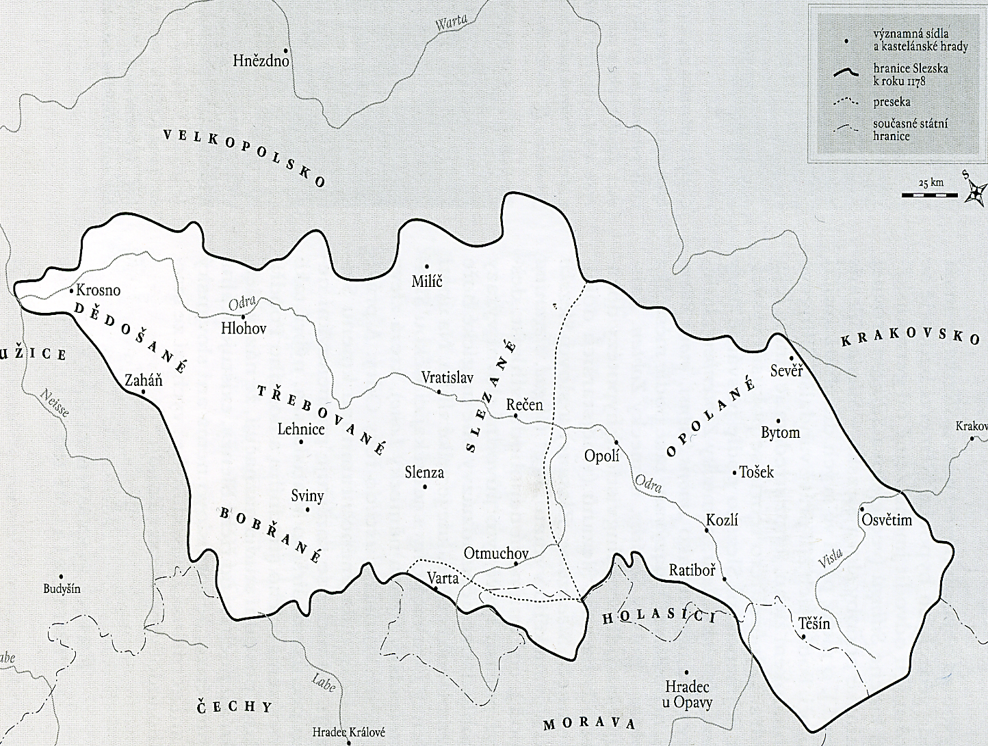
SLEZSKO
Silesia, Śłąsk, Schlesien
Historicko-geografický útvar
na střední a horní Odře
nazvaný podle hory a říčky
Słęża, pramenící u jejího úpatí
2. p. 9. st.: Holasici (kmen)
985/990 Boleslav Chrabrý
dobyl Slezsko
1038/1039: za Břetislava
připojeno Poodří,
Slezsko, Krakov.
1054: Quedlinburský mír
český zůstal jen Hradec
1182/97: mor. markrabství
1348: třetí země koruny české
(za Karla IV.)

Slide 6
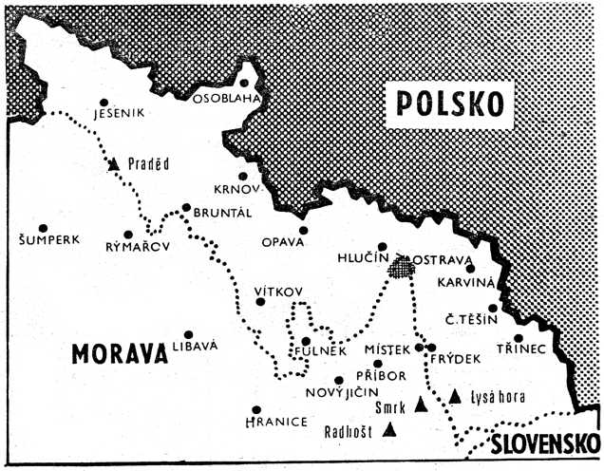

Slide 7
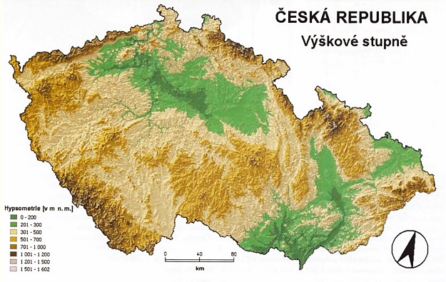
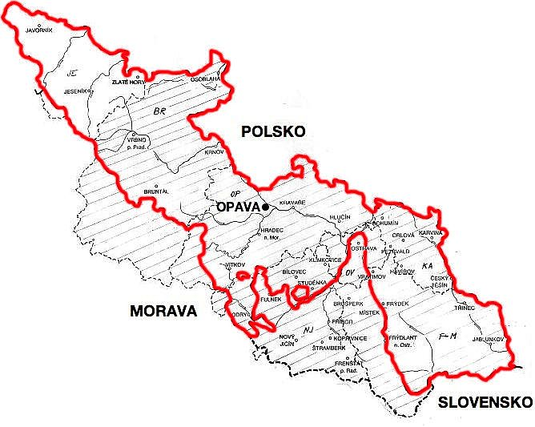
1742: České Slezsko
Horní Poodří (jižní část Horního Slezska):
S: Opavská pahorkatina a pánev
JZ: Hrubý a Nízký Jeseník
JV: Moravskoslezské Beskydy
Moravská brána: Oderská a Bečevská
Historická území:
Nisko (Javornicko, Jesenicko, Vidnavsko)
Opavsko (Krnovsko)
Těšínsko
Ratibořsko (Bohumínsko)

Slide 8
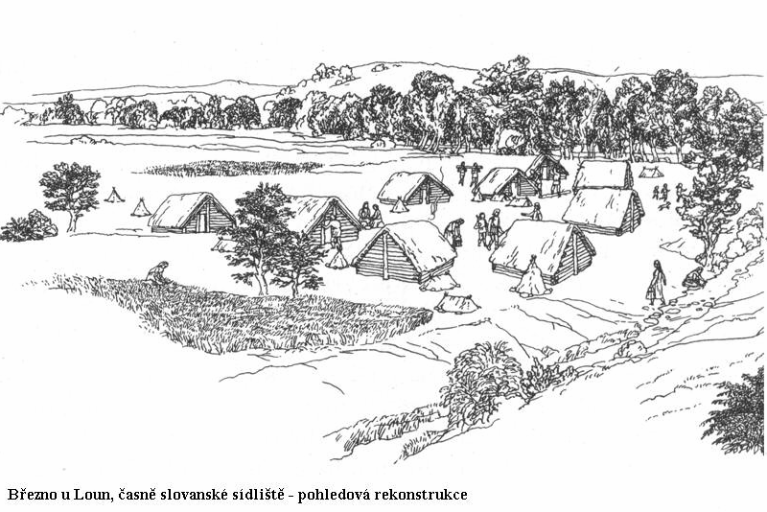
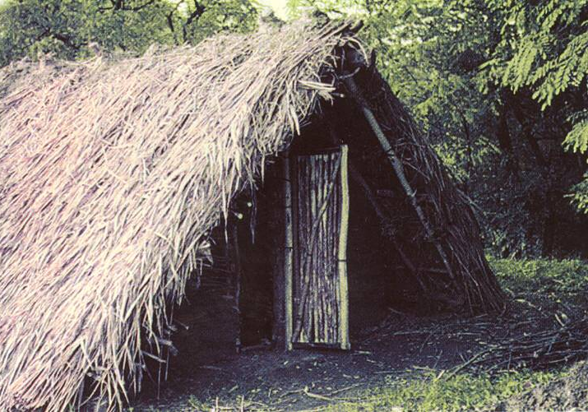
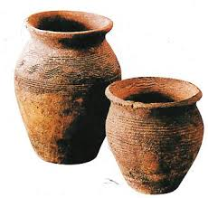
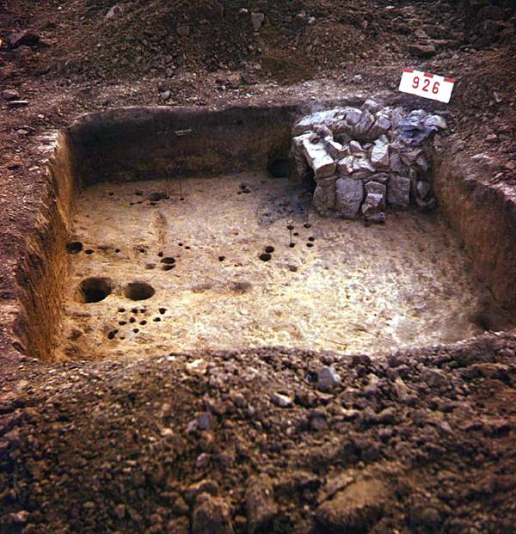
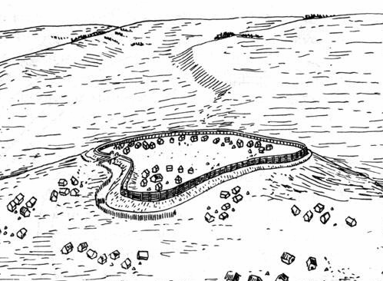
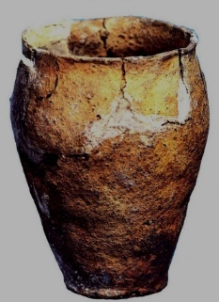
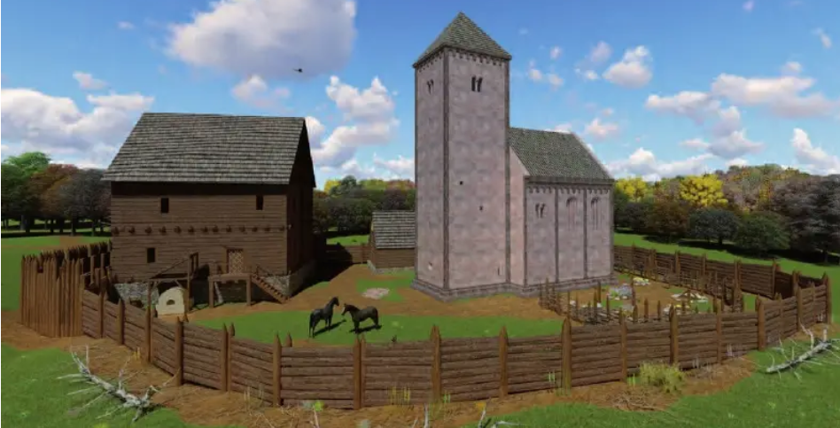
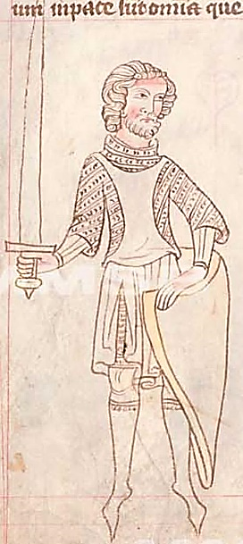
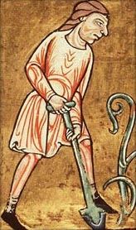
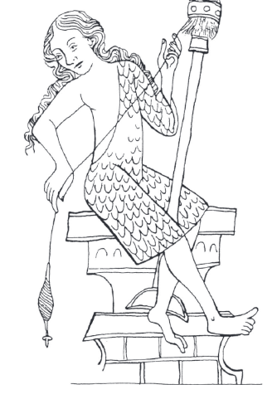
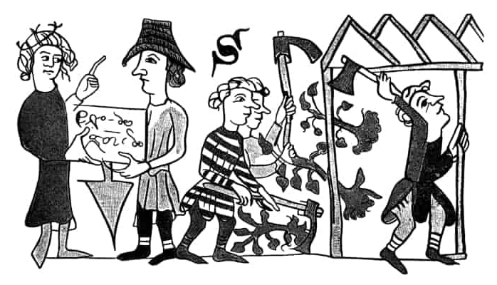
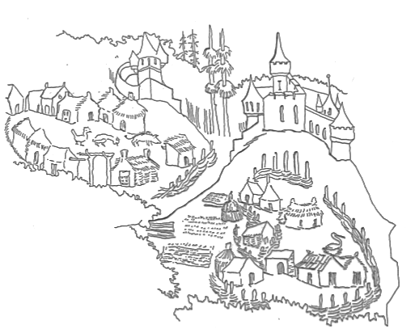
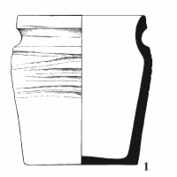
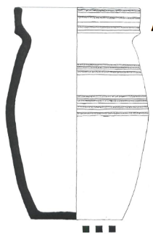
Raný středověk:
Lutovský, M., 2009: Raně středověká archeologie v Čechách.
1. Časněslovanské období: 530/560 - 650/700
2. Starší doba hradištní: 650/700 - 800/850
3. Střední doba hradištní: 800/850 – 950
4. Mladší doba hradištní: 950 - 1150/1200
5. Pozdní doba hradištní: 1200 - 1250

Slide 9
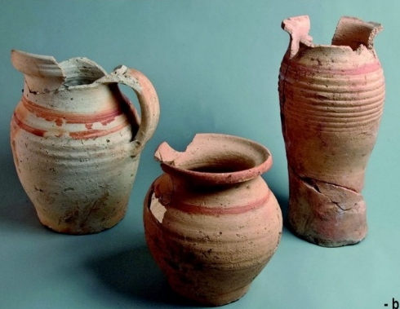
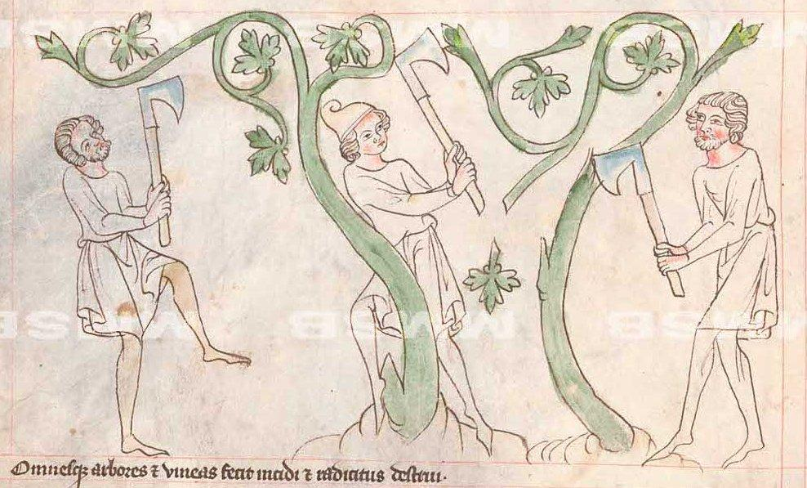
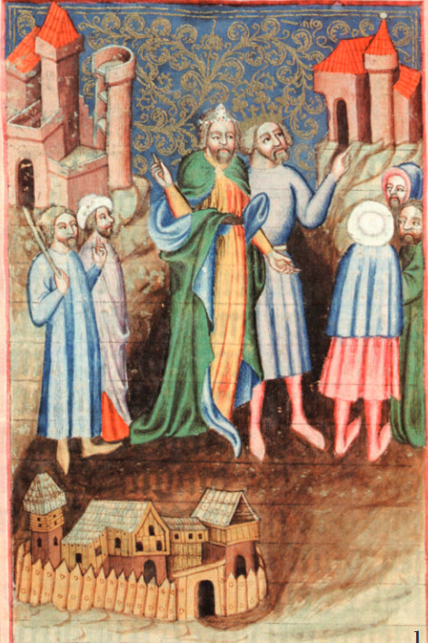
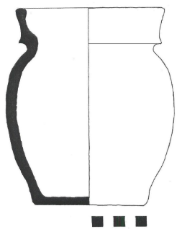
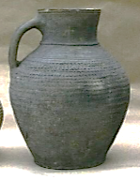
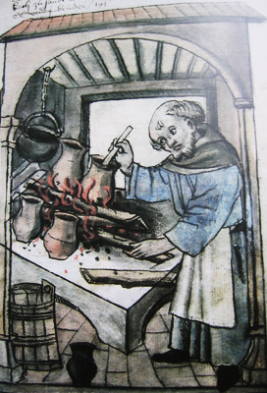
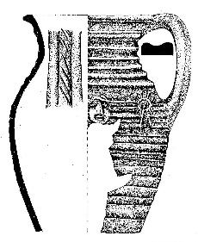
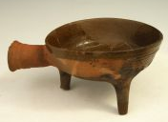
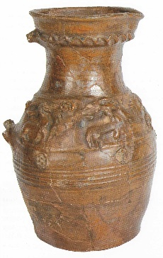
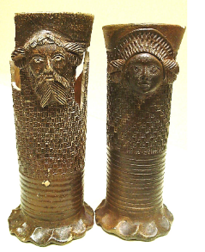
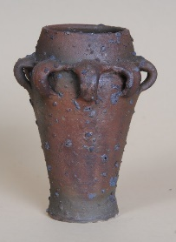
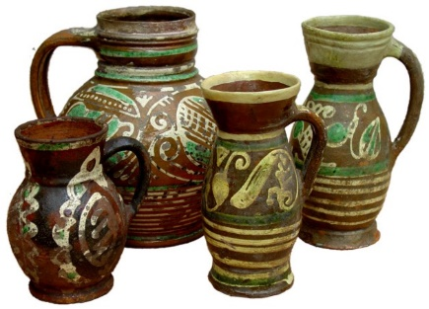
L. Krušinová: Státní archeologický seznam
rs. 1: raný středověk 5. stol. – 600
rs. 2: raný středověk 600 – 800
rs. 3: raný středověk 800 – 1000
rs. 4: raný středověk 1000 – 1200
vs. 1: vrcholný středověk 1200 – 1300
vs. 2: pozdní středověk 1300 – 1500
no. 1 - novověk 1 1500 – 1650
no. 2 - novověk 2 1650 – současnost
Raný novověk (Early modern Age): 1400/1500 – 1650
Novověk (Pre-modern Age): 1650 – 1790/1800
Industriální období (Industrial Age): 1800 – 1900
P. Vařeka – G. Blažková – J. Žegklitz:
15./16.stol.: nástup raně novověkých tvarů (keramika)

Slide 10
Předmět studia – archeologické prameny: materiální, duchovní a přírodní povahy z pozdního středověku a novověku
artefakty: člověkem záměrně vyrobené předměty
ekofakty: a) předměty přírodního původu vzniklé v důsledku lidské činnosti (nezáměrně):
uhlíky, výrobní odpad, struska, kovové slitky, skelné taveniny, aj.
b) přirozené pozůstatky lidí, zvířat a rostlin: kosti, fosilie, pyl, sedimenty/usazeniny aj.
(vzorky rostlinných zbytků, textilu a usní z jímek a studní, chlupy, vlasy, textil)
– rekonstrukce přírodního prostředí v kulturní krajině (vzorkování)
– analýzy: archeobotanické, archeozoologické, palynologické, malakologické aj.
Sociální prostředí:
1. Vesnice – transformace zástavby a plužiny, specializace zemědělská produkce (šlechtické velkostatky)
2. Panská sídla – nové typy panských sídel a fortifikací: hrady a tvrze, od 16. stol. zámky
3. Města – parcelní síť, zástavba profánní (domy) a sakrální (kostely s hřbitovy), komunikace, řemesla a obchod
4. Církevní sídla – biskupství, kapituly, kláštery, kostely, fary, hřbitovy (kostnice, osária)
5. Těžební a produkční centra – důlní díla, hornické osady,

Slide 11
Životní prostředí
EKOSYSTÉMY:
Les – význam, využití (lov, pastva, těžba) odlesňování krajiny
Pole – využívání orné půdy (valašská a pasekářská kolonizace)
Vodní zdroje – zdroje energie nebo potravin (náhony – mlýny, hamry, železářství, rybolov a rybníkářství, doprava)
Lidská sídla – vesnice a města v kulturní krajině
Komunikace – obchodní trasy, hranice, celnice a mýtní stanice
LIDSKÉ AKTIVITY:
Zemědělství – obdělávání orné půdy a pěstování kulturních plodin, pastevectví
Řemesla – zpracování surovin (dřevo, kámen, hlína, kůže aj.), výrobní činnost, technologické inovace
– potravinářská, oděvní, zbrojní, stavební, umělecká
Obchod – směna (monetární), tržní prostředí, komunikace, doprava (lidí a materiálu)
Těžba a zpracování surovin – dobývání, pyrotechnická úprava, odlesňování, využívání vodních zdrojů
Politické a válečné konflikty – mocenské a náboženské boje (markraběcí, války uherské, husitské, třicetiletá)
Náboženská hnutí – husitství (kališnictví), protestantismus, jednota bratrská

Slide 12
Sociální prostředí
(13. – 15. stol.)
Vesnice – základ středověké ekonomiky: produkce potravin a surovin
– komunity spjaté s konkrétním územím: rytmus života rolníků určoval sled polních prací
– denní režim: určovaly „zvony“ (události a o svátky)
Město – anonymní prostředí, nová společenská a ekonomická pravidla (svoboda): městská identita
– řemeslná výroba (cechy) a obchod (směna)
– různé etnické minority (cizinci, židé)
– vzdělání dostupné laikům (městské školy, univerzity)
Hrady – elitní prostředí urozené aristokracie
– vojenské a reprezentační funkce
– rytířská a dvorská kultura: trávení „volného času“: turnaje, hostiny, lov
Církev – služba Bohu
– kláštery: kontemplace, vzdělání (skriptoria)
– biskupství, arcibiskupství: intelektuální prostředí
– kostely: liturgie (bohoslužby)

Slide 13
Vrcholný a pozdní středověk (13. – 15. stol.)
Hierarchie sociální – životní styl (oblékání, stravování volný čas) závisely na společenském postavení
– porušení pravidel se pokládalo za hřích
– Adalberon z Laonu (1030): Učení o trojím lidu: a) oratores (ti, kdo se modlí): duchovenstvo (střídmost, postní jídla)
b) bellatores (ti, kdo bojují): šlechtici, bojovníci (bohatá masitá strava)
c) laboratores (ti, kdo pracují): poddaní, rolníci (chudá strava, luštěniny)
Struktura společnosti – 1. horní vrstvy: elita – panovník, církev, vyšší šlechta
2. střední vrstvy: nižší šlechta, měšťané, bohatí kupci
3. nižší vrstvy: sedláci, poddaní a chudina
Hierarchizace – na základě urozenosti a rodové starobylosti:
– rod (genere, nobilis): pokrevně spříznění jedinci s výjimečným spol. statusem
– šlechta: privilegovaná vrstva pozemkových vlastníků (majetek: půda a lidé)
titul: právo nosit erb, pečetit červeným voskem, účast na správě státu
lenní systém: 1158: Libri feudorum (právní příručka); feudum - dědičná držba; beneficium - podmíněná držba
nobilitace: povýšení (služba a rytířské chování)
udelení titulu, erbu a predikátu (přídomek)

Slide 14
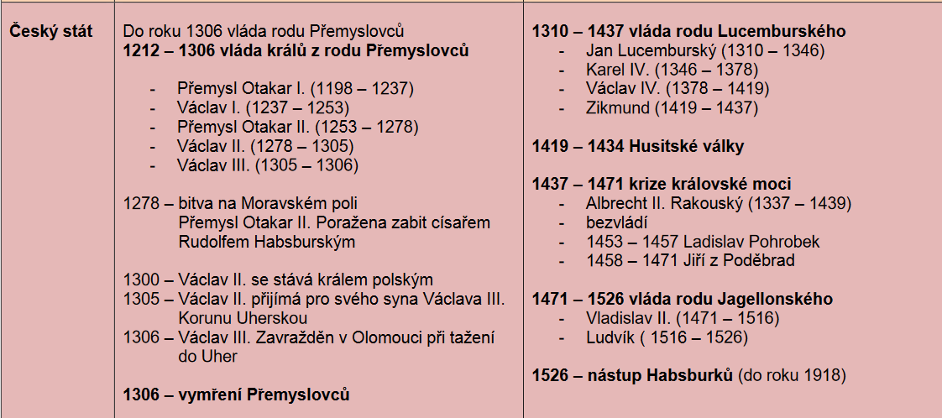

Slide 15
Základní problémové okruhy
1) Přírodní poměry – klimatické poměry a zdroje surovin
2) Osídlení – transformace krajiny, pronikání do horských oblastí (valašská kolonizace)
3) Vesnice – transformace sídelních a hospodářských struktur
4) Fortifikace – nové typy pevnostní architektury
5) Města – urbanismus, hospodářský význam (výroba a obchod) příměstské vesnice
6) Dobývání a zpracování surovin – krize (vyčerpání povrchových zdrojů), nové technologie
7) Komunikace – rozšiřování sítě cest, hranice, celnice, způsoby dopravy
8) Sakrální struktury a duchovní kultury – vznik nových konfesí, náboženské krize
9) Sociální transformace – diverzita sociálních prostředí
10) Každodenní život – hmotná kultura a životní styl
11) Vzdělání – církevní a městské školy, univerzity
12) Konfese (vyznání) – náboženství, hereze (kacířství), protestantismus

Slide 16
Prameny
Archeologie – pracovní postupy vedoucí k získání vědeckých poznatků z období pozdního středověku a raného
novověku: a) destruktivní výzkum (exkavační)
b) nedestruktivní výzkum (neexkavační)
d) mezioborové poznatky (interdisciplinární: společenské a přírodní vědy)
Historické – a) nepsané: hmotné (archeologizované pozůstatky)
arch. památky – všechny prameny uchované převážně v zemi (nemovité, movité)
arch. prameny – předměty nesoucí informaci o minulosti (artefaktové, ekofaktové, přírodní)
arch. nálezy – hmotné doklady života člověka a jeho činnosti v minulosti
b) psané (tištěné)
c) obrazové (ikonografické)
d) jazykové (lingvistické)
e) kartografické (mapové)

Slide 17
Písemné prameny
Všechny psané či tištěné texty, tradičně dělené na:
a) prameny úřední (diplomatické) provenience
b) prameny soukromé povahy
c) prameny vyprávěcí (narativní, též literární)
Prameny úřední (diplomatické) provenience – vznikly v rámci činnosti úřadů
Listiny – písemnosti právního pořízení (privilegia, smlouvy)
– podle vydavatele: veřejné (císařské a papežské) a soukromé
– podle místa vyhotovení: kancelářské (vydavatelské)
příjemecké (ve skriptoriu)
Mandáty (patenty) – písemnosti, jimiž byl udělován nějaký příkaz.
Listy – písemnosti bez právního obsahu
Úřední knihy – desky zemské a dvorské, knihy městské a církevní správy (konfirmační, soudní, vizitační protokoly),
knihy hospodářské a účetní povahy (urbáře, účty)
Akta – písemnosti vzniklé činností kanceláře

Slide 18
b) Prameny soukromé povahy – vydávají svědectví o veřejných událostech
1. Soukromá korespondence (deníky, diáře)
2. Veřejné písemnosti (paměti-memoáry) a životopisy (autobiografie)
c) Prameny vyprávěcí – informují o dobových událostech
1. Memoriální – paměťové:
kalendária: pomůcky pro orientaci v čase (záznamy svátků)
martyrologia: soupisy oslavovaných světců
nekrologia: evidence úmrtí členů církevní komunity, panovníků, aj.
obituaria: evidence zesnulých, jimž měla být sloužena zádušní mše
libri vitae: soupisy živých i mrtvých členů konventu
libri anniversariorum: evidence zemřelých členů konventu
libri memoriarum (memoriales): pamětní knihy (jména členů a příznivců)
libri confraternitatum: soupisy členů, kteří s klášterem uzavřeli duchovní společenství (konfraternitu)

Slide 19
2. Historiografické:
Katalogy – soupisy osob zastávajících určitý úřad (panovníků, biskupů, aj.)
Genealogia – soupisy osob náležejících k určitému rodu
Pamětní zápisy – neověřené zápisy (např. o založení církevních institucí)
Anály (letopisy) – zápisy zachycující události po jednotlivých letech
Kroniky – zachycení událostí v minulosti
Gesta – popisují činy světských a církevních představitelů
3. Biografické:
Životopisy (biografie) – autobiografie, deníky, diáře, paměti (memoáry)
4. Zprávy o cestách („cestopisy“) – diplomatických, obchodních, poutích
5. Hagiografie – líčí životní osudy světců: Passio: vyprávění o světcově mučednické smrti
Miracula: zprávy o zázracích
Elevatio: vyzdvižení světcových ostatků z původního hrobu
Translatio: přenesení ostatků zpravidla do ústředního kostela

Slide 20
Zemské desky
13. stol. – vznikaly za posledních Přemyslovců ze sbírky právních listin
– obsahovaly soupisy statků panského stavu a zachycovaly změny vlastnictví
– podklady při sestavování různých výpisů:
1379: první berní soupis: pozemková daň pro panovníka (od 11. stol.)
1410: Třeboňský rukopis uvádí počet vesnic v Čechách
1462: Pražský soupis zahrnuje počet vesnic v království
1471: soupis a odhad domů v městě Ústí nad Labem
1529: nejvyšší kancléř Českého království Adam z Hradce udává cenu majetku panského,
rytířského, královských měst, počet měst a počet vsí.
1604: soupis poplatníků ve všech tehdejších 14 krajích
1654: Berní rula: první úplný soupis daňových povinností na území Čech
soupis majetku osob povinných platit daně
týkala se pouze rustikálních (poddanských) pozemků

Slide 21
Zemské desky
1348 – vedeny zvlášť pro cúdu olomouckou a brněnskou (sloučena s cůdou znojemskou, jihlavskou a jemnickou)
1359 – podle deskové instrukce Karla IV. musely být všechny majetkoprávní změny zapsány do desek zemských
(zvány desky trhové, někdy také větší)
– zápisy se prováděly dvakrát do roka při příležitosti zasedání sněmu a zemského (většího) soudu (panského)
v Olomouci a Brně, kdy byly desky otevřeny
1493 – podle majestátu Vladislava Jagellonského se desky olomoucké převážely vždy na brněnská jednání soudu a zpět
1772 – převážení desek bylo úkolem půhončích z olomouckého kraje

Slide 22
Edice pramenů:
CDB: Codex diplomaticus et epistolaris (epistolarius) regni Bohemiae (tzv. Český diplomatář)
– texty listin českého království v chronologickém pořadí
CDM: Codex diplomaticus et epistolaris Moraviae (tzv. Moravský diplomatář)
– 15 sv., založil Antonín Boček
Archiv český čili staré písemné památky české i moravské – edice diplomatického materiálu z 15. a 16. stol. (do 1526)
– F. Palacký vydal první tři díly, dosud: 39 dílů
FRB: Fontes rerum bohemicarum – prameny dějin českých

Slide 23
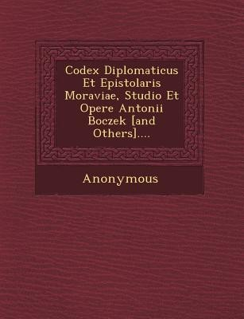
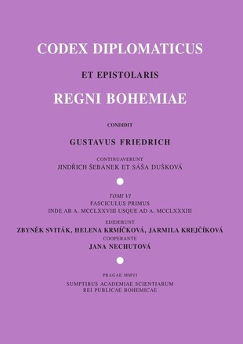
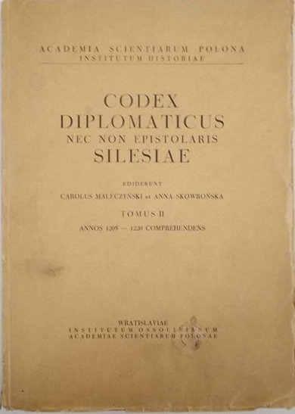
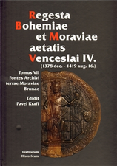

Slide 24
CDB I | 805 – 1197 | Gustav Friedrich | 1904 – 1907
CDB II | 1198 – 1230 | Gustav Friedrich | 1912
CDB III/1 | 1231 – 1238 | Gustav Friedrich | 1942
CDB III/2 | 1238 – 1240 | Zdeněk Kristen | 1962
CDB III/3 | falza, dodatky 1231 – 1240 | Jan Bistřický | 2000
CDB III/4 | rejstříky 1231 – 1240 | Jan Bistřický | 2002
CDB IV/1 | 1241 – 1253 | Jindřich Šebánek a Sáša Dušková | 1962
CDB IV/2 | rejstříky 1241 – 1253 | Jindřich Šebánek a Sáša Dušková | 1965
CDB V/1 | 1253 – 1266 | Jindřich Šebánek a Sáša Dušková | 1974
CDB V/2 | 1267 – 1278 | Jindřich Šebánek a Sáša Dušková | 1981
CDB V/3 | doplňky 1253 – 1278 | Jindřich Šebánek a Sáša Dušková | 1982
CDB V/4 | rejstříky 1253 – 1278 | Sáša Dušková a Vladimír Vašků | 1993
CDB VI/1 | 1278-1283 | Zbyněk Sviták, Helena Krmíčková, Jarmila Krejčíková, Jana Nechutová | 2006
CDB VII/5 | písaři 1283-1306 | Dalibor Havel | 2011
CDB VII/6 | pečeti 1283-1306 | Karel Maráz, Dalibor Havel, Lukáš Führer, Martina Smolová, Jana Nechutová a Jan Kalivoda | 2013

Slide 25
CDM I | 396 – 1199 | Antonín Boček | Olomouc 1836
CDM II | 1200 – 1240 | Antonín Boček | Olomouc 1839
CDM III | 1241 – 1267 | Antonín Boček | Olomouc 1841
CDM IV | 1268 – 1293 | Antonín Boček | Olomouc 1845
CDM V | 1294 – 1306 | připravil Antonín Boček, vydal Josef Chytil | Brno 1850
CDM VI | 1307 – 1333 | Josef Chytil | Brno 1854
CDM VII/1 | 1334 – 1345 | Josef Chytil | Brno 1858
CDM VII/2 | 1345 – 1349 | Josef Chytil | Brno 1860
CDM VII/3 | dodatky 830 – 1347 | Josef Chytil | Brno 1864
CDM VIII | 1350 – 1355 | Vincenc Brandl | Brno 1874
CDM IX | 1356 – 1366 | Vincenc Brandl | Brno 1875
CDM X | 1367 – 1375 | Vincenc Brandl | Brno 1878
CDM XI | 1375 – 1390 | Vincenc Brandl | Brno 1885
CDM XII | 1391 – 1399 | Vincenc Brandl | Brno 1890
CDM XIII | 1400 – 1407 | Vincenc Brandl | Brno 1897
CDM XIV | 1408 – 1411 | Bertold Bretholz | Brno 1903
CDM XV | dodatky 1207 – 1408 | Bertold Bretholz | Brno 1903

Slide 26
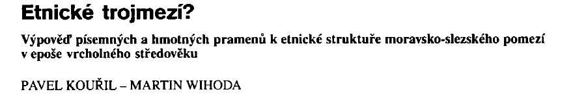
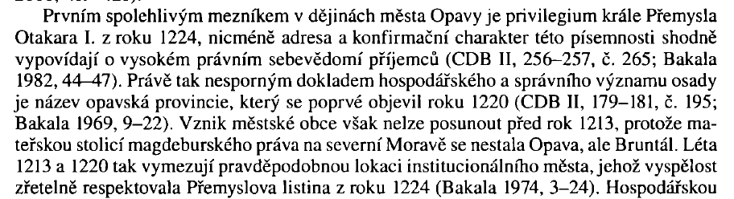
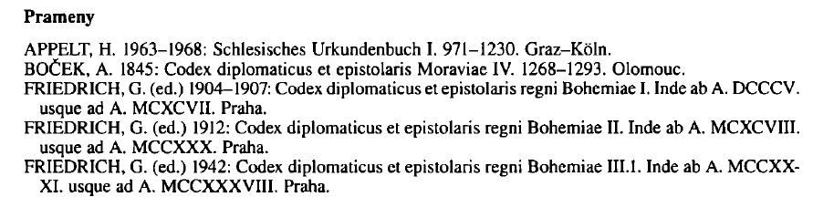
AH 2003, 74

Slide 27
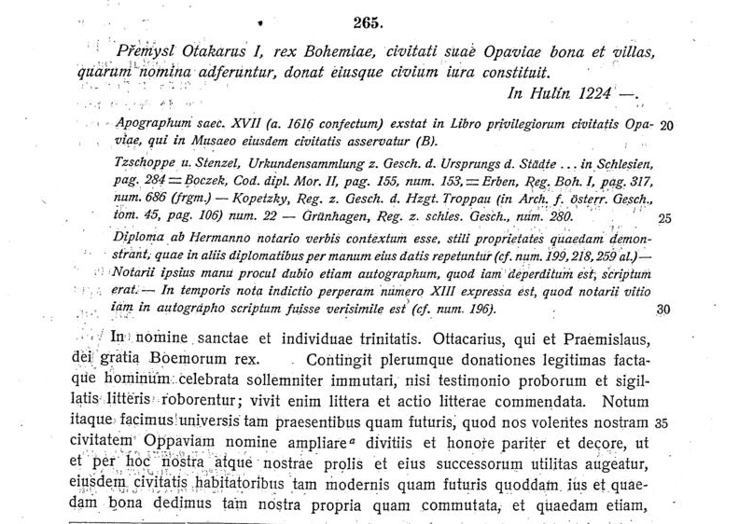

Slide 28
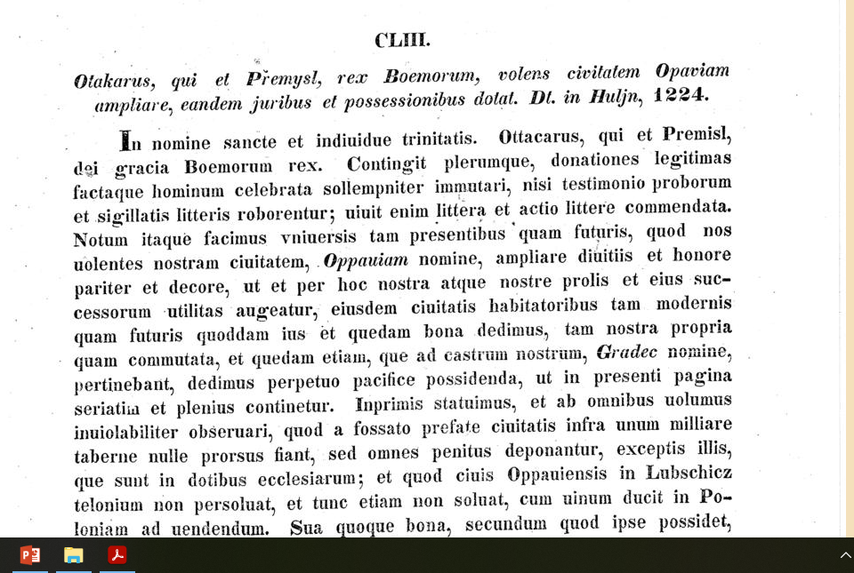

Slide 29
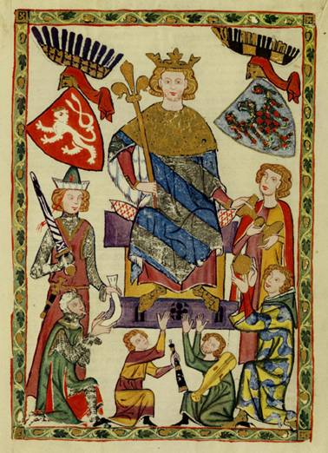
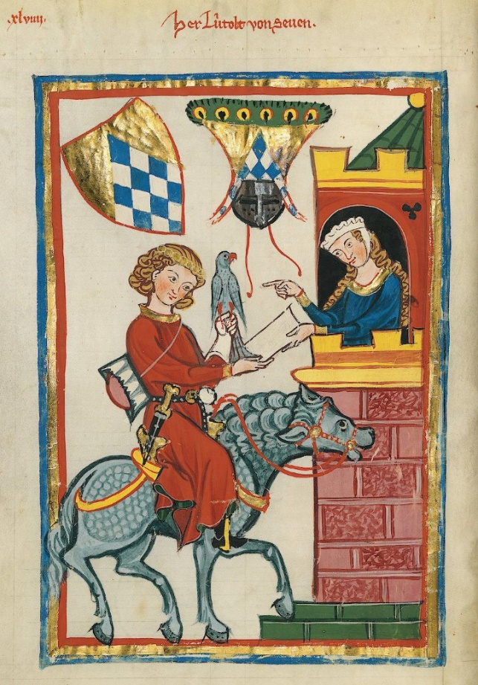
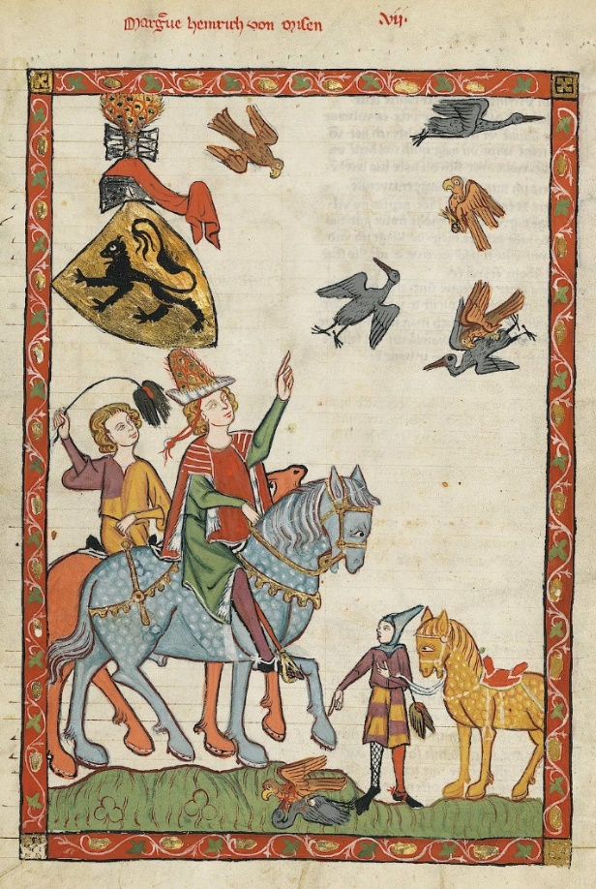
Codex Manesse – Velký heidelberský zpěvník
– sbírka středoněmeckých básní a písní, vzniklá v létrch 1300 – 1340 v Curychu
– na 426 pergamenových foliích (35,5 x 25 cm) je zapsáno skoro 6 000 slok převážně milostné
lyriky od 140 básníků
– miniatury jsou dílem čtyř malířů: na prvních jsou císaři a králové, (Václav II. – 2 básně)
pak následují vévodové, markrabata, šlechtici,
ministeriálové a básníci měšťanského původu.

Slide 30
Kartografické prameny
Historické mapy – vypovídají o charakteru krajiny v minulosti
– Klaudiánova mapa Čech (1518)
– Fabriziova mapa Moravy (1569) aj.
Mapy I. vojenského (josefského) mapování: 1763–1785 (I. a II. ve Státním archivu ve Vídni, M 1 : 2800)
Mapy II. vojenského (františkova) mapování: 1867–1869
Mapy tzv. stabilního katastru: 1817–1858
2. Speciální mapy – podle účelu: Geomorfologické
Geologické (Základní geologická mapa ČR)
Klimatické,
Fylogenetické
Geobotanické
Hydrologické
Půdní (kartogram štěrkovitosti, propustnosti a zamokření, bonity)

Slide 31
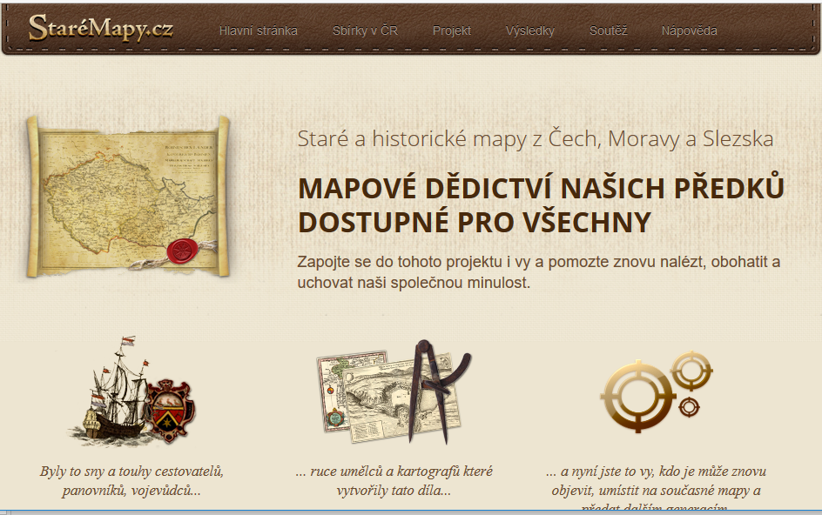
Projekt „Staré mapy“ – 2013: zpřístupnění digitalizovaných mapových sbírek (starých map) umožňuje rozeznávat stopy antropogenní čínnosti v současné krajině
www.staremapy.cz)

Slide 32
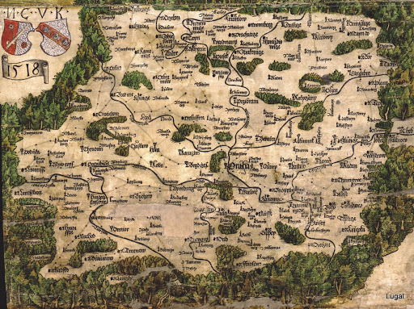
První mapa Čech (1518)
Mikuláš Klaudyán – lékař a majitel tiskárny v Mladé Boleslavi (†1521).

Slide 33
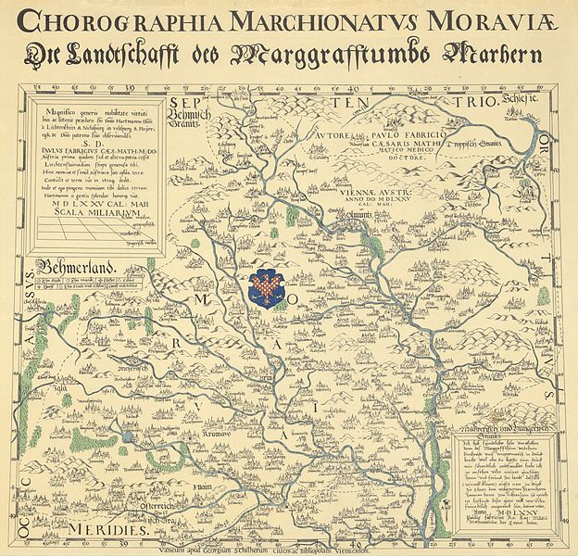
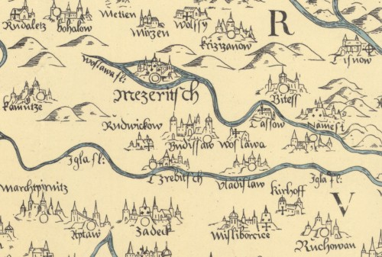
První mapa Moravy (1569)
Pavel Fabricius – osobní lékař císaře Maxmiliána II. a kartograf

Slide 34
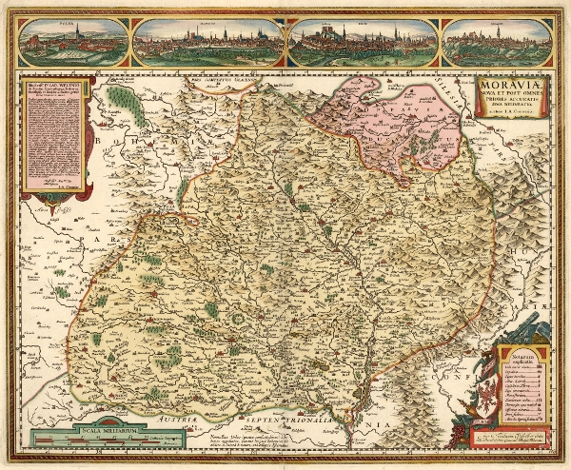
Komenského mapa Moravy (1624)
Jan Ámos Komenský – poslední biskup Jednoty bratrské, od r. 1628 v exilu.

Slide 35
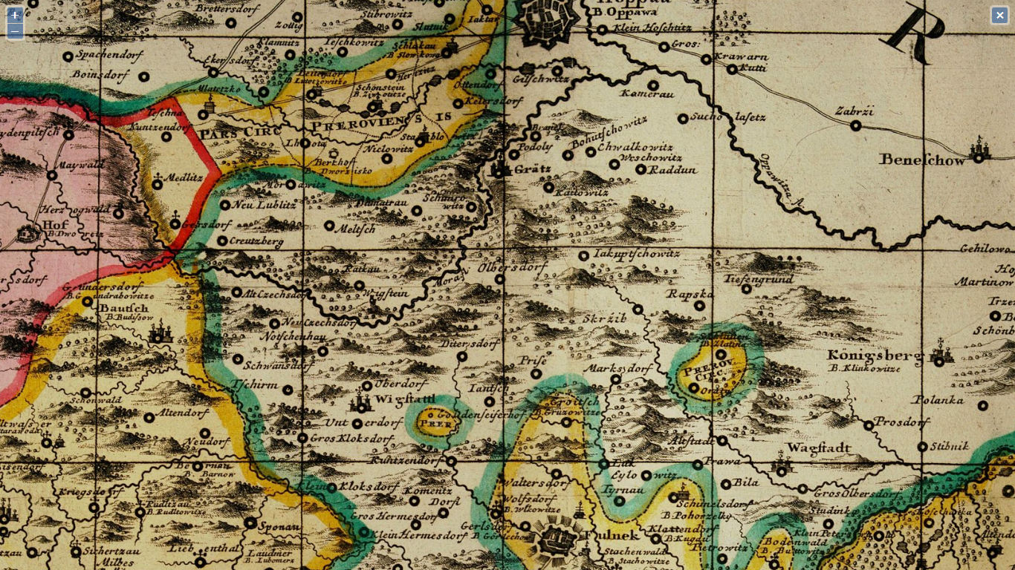
Müllerova mapa Čech (1720)
Jan Kryštof Müller – německý kartograf

Slide 36
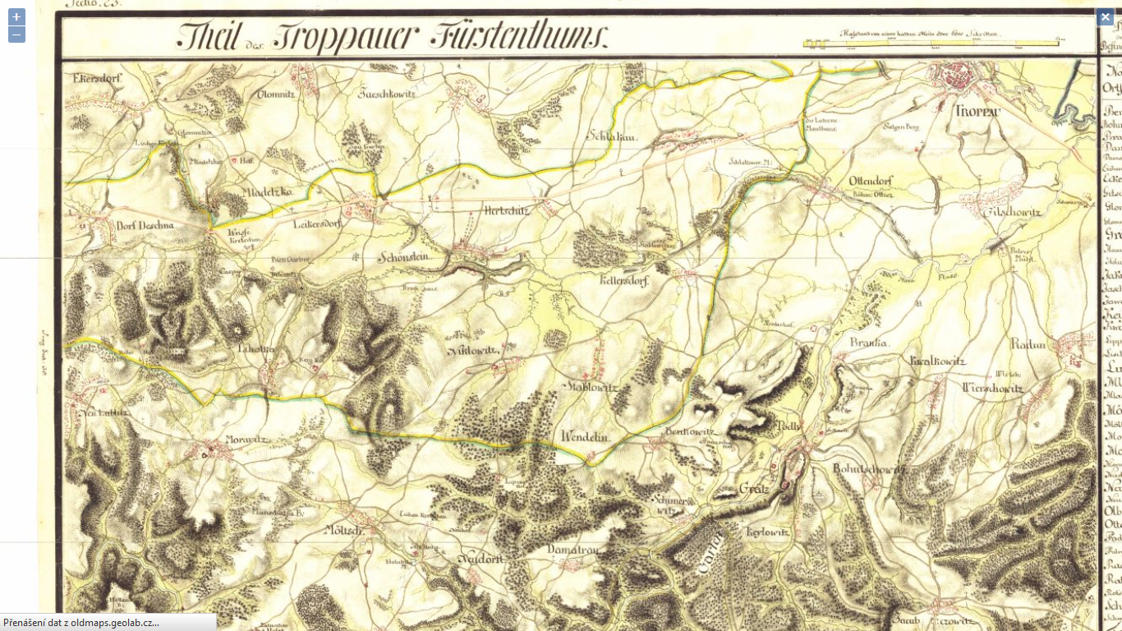

I. Vojenské mapování (1763–1785)

Slide 37

II. Vojenské mapování

Slide 38

Stabilní katastr
      Vznik spojen s potřebou habsburského aparátu zvýšit příjmy z daní, což vyžadovalo podchytit všechny plátce, stanovit rozsah jejich majetku a určit výši daně.
Lesy – tmavěšedé až hnědavé Louky – jasně zelené
Zahrady – sytě zelené Pastviny – odstín zelené, „W“ (Weiden – pastviny)
Orná půda – okrová barva Stavby: zděné – okrové, dřevěné – žluté
Komunikace – hnědé

Slide 39
Ikonografické (obrazové) prameny
Legendy v mapách
Právní kodexy – Spegel der Sachsen: Sachsensplegel (Saské zrcadlo)
– 1220 až 1235: několik rukopisů, autor: Eike von Repgow
1285 - 1365: 4 rukopisy s bohatými ilustracemi
Kodexy – Velislavova bible, 1341
Bible Václava IV., 1389-1400
Litoměřický kodex, 1441
Kalendáře – nejstarší v astronomickém spisu Chronologische und astronomische Sammelhandschrift (818: Salzburg)
Miniatury, výtvarná díla
Fresky
Obrazy
Kachle aj.

Slide 40


Saské zrcadlo
Petrus Comestor, Bible historiale, 12. stol.

Slide 41
Velislavova bible, 14. stol.

Slide 42

Agrikulturní kalendář
(Liber ruralium commodorum
od Pietra de' Crescenzi, 15. stol.)
1 – Leden: Čištění příkopu.
2 – Únor: Hnojení půdy.
3 – Březen: Stříhání vinic.
4 – Duben: Stříhání ovcí.
5 – Květen: Feudál na lovu.
6 – Červen: Rolníci kosí trávu.
7 – Červenec: S klizeň obilí.
8 – Srpen: Mlácení obilí cepem.
9 – Září: Rolník seje.
10 – Říjen: Mačkání šťávy z hroznů.
11 – Listopad: Sbírání žaludů.
12 – Prosinec: Zabijačka.

Slide 43
Jazykové prameny
Onomastika – nauka o jménech
1. Antroponomastika – zabývá se osobními jmény: přípony: – in, –ov (patronymické, koncovky vsí ze 14. stol.)
– patrocinia: zasvěcení kostelů aj. církevních objektů podle světců (lat. patronus – ochránce)
10. – 12. stol.: sv. Petr, sv. Václav, sv. P. Marie
do 13. stol.: sv. Jan Křtitel, sv. Petr, sv. Vavřinec, sv. Martin
od 13. stol.: sv. Jakub, sv. Mikuláš, sv. Bartoloměj, sv. P. Marie
– predikáty: šlechtické přídomky: 1140-48 poprvé doložen Markvart z Doubravy
(kodifikovaná příjmení až v 18. stol.)
2. Toponomastika – zabývá se zeměpisnými jmény: toponyma (místní) geonyma – zeměpisná
– doklady kontinuity osídlení: informuje o předcházejícím osídlení
oronyma – jména horských útvarů
hydronyma – jména vodních toků a ploch (řeky, jezera)
ortonyma – jména sídel
anoikonyma – pomístní jména
urbonyma – jména spojená s městy (městské části, předměstí, veřejná prostranství, ulice)

Slide 44
Kolonizace (vnější) – německá jména vznikala ze starších českých jmen (Ústí/Aussig)
– původ kolonistů podle příchozích:
Český les (Tachovsko) – Peters, Ulrichs: z území Horní Falce
Chebsko, Loketsko, Mostecko – přípony: – reuth, – riet /–ried (roden, reuten: klučit)
– kolonizační proud z Horních Frank
– severovýchodní Čechy a severní Morava – přípony: dorf
– kolonizační proud přes Slezsko
– Jindřichohradecko, již. Morava, Drahanská vrchovina: – schlag
(schlagen: tlouci, rubat, kácet)
– kolonisti z rakouského území
– módní německá jména: hrady – Cvilín: Loebenstein: páni z Loebensteina (Úvalna)
města – Landeskrone/Lanškroun, Römerstadt/Rýmařov

Slide 45
Česká toponomastika – na vědeckém základě se formuje až v pol. 20. stol.
Antonín Profous, Místní jména v Čechách. Jejich vznik, původní význam a změny, Praha 1947-1960.
– 5 dílů: 4. spolu sJ. Svobodou, 5. díl J. Svoboda a V. Šmilauer)
– vycházel z historické databáze A. Sedláčka.
Vladimír Šmilauer: Osídlení Čech ve světle místních jmen, Praha 1960.
Úvod do toponomastiky, Praha 1963 (2. vyd. 1966).
Ladislav Hosák – Rudolf Šrámek, Místní jména na Moravě a ve Slezsku, Praha 1970 a 1980 (2 svazky).

Slide 46
Pomocné vědy historické
Heraldika – nauka o znacích (zemské, šlechtické, městské)
– heraldická výzdoba na keramice (kachle nebo poháry), portálech, náhrobcích aj.
Genealogie – nauka o rodech (souvisí s casteolologií)
Diplomatika – zabývá se listinami a listy, jejich kritikou (např. pravost)
Chronologie – zkoumá způsoby měření a výpočtu času
Paleografie – nauka o písmu (datování, určení skriptoria, písaře)
Sfragistika – nauka o pečetích (ověření pravosti listiny)
Kodikologie – nauka o kodexech (knihách)
Epigrafika – zkoumá nápisy
Filigránologie – nauka o vodoznacích (každá papírna měla svůj vodoznak)
Faleristika – zkoumá řády a vyznamenání
Metrologie – zkoumá míry a váhy
Numismatika – nauka o mincích a platidlech
Vexilologie – z koumá vlajky

Slide 47
Paradigma
Vědecké paradigma – pojem z teorie vědeckého poznání
– 1962: do humanitních věd zavedl Theodor Kuhn
– soubory otázek, které jsou v určité době považovány za důležité (hlavní badatelské koncepce)
– jde o všeobecně přijímané postoje k řešení otázek kladených v určitém čase
– základní modely vysvětlující teoretické a metodologické aspekty vědeckého bádání
– jde o modelové řešení určitého problému na základě stávajících poznatků
Struktura vědeckých revolucí (The Structure of Scientific Revolutions)
– v práci Kuhn ukázal, že myšlení se pohybuje v rámci tzv. paradigmat (disciplinární matice), což je
modelový přístup k interpretaci dané problematiky
Nové paradigma – je iniciováno nejasnostmi, které vyvolají krizi (revoluci) a formulování nového paradigmatu
(stávající teorie je v rozporu s novými daty)
Heuristika – shromažďování pramenů není paradigmatická činnost, vysvětlování (interpretace) ano

Slide 48
Paradigma
E. Neustupný – řešil teoretické a metodologické otázky archeologie
„Paradigma je soubor určitých otázek vědy a odpovědí na tyto otázky, které archeolog získává při svém odborném formování (dnes zpravidla při vysokoškolském studiu), a které později považuje za samozřejmé, nepodléhající dalšímu ověřování. Právě proto, že si archeologové často ani neuvědomují, že nějaké paradigma mají, je paradigmatické určení vědeckých postojů velmi významným faktorem při studiu kontinuity a diskontinuity ve vědě.“
M. Gojda – E. Neustupný:
„Za paradigma se označuje všeobecně přijímaný způsob teoretického myšlení a metodologických postupů, jakýsi rámec, který určuje převládající klima ve vědě po určité období. Ke změně paradigmatu dochází obvykle tehdy, když se vynoří nějaký jev, který je dobově standardními způsoby uvažování a navyklými způsoby praxe obtížně řešitelný. Teoretické východiska charakteristická pro paradigma jsou považována za tak evidentní, že nebývají svými tvůrci jednoznačně formulována – k tomu dochází spíše až po nástupu paradigmatu nového.“
Neustupný, E., 2007: Metoda archeologie. Plzeň.
2010: Teorie archeologie. Plzeň.

Slide 49
Archeologické paradigma
Romantické – 19. stol.: archeologické prameny doplňovaly výpověď pramenů písemných
hledání národní identity v nacionálním duchu
Václav Hájek z Libočan – Kronika česká: zmínka o hrobu praotce Čecha v obci Ctiňovec
– Zdeněk Vojtěch Popel z Lobkovic (1568-1628): nechal udělat průzkum na návrší Želiv
– nejstarší doložený terénní výzkum v Čechách
Evolucionistické – konec 19. až poč. 20. stol.: hledání původu (evoluce) člověka na základě teorií Charlese Darwina
– artefakty se vyvíjely v čase (podobně jako živé organismy)
Kulturně historické – 1. pol. 20. stol.: otázky původu, rozšíření kultur (migrace)
– Gustav Kossina (Germáni), Josef Kostrzewsi (slavinita lužické kultury)
– archeologické kultury a jejich hmotnou náplň ztotožňují s etniky
– původ, rozšíření a zánik kultur: památky se evidují v soupisech a mapách
Procesuální – 2. pol. 20. stol.: sledování objektivních zákonitostí (adaptace) člověka na přírodní prostředí
– nejvlivnější směr: Nová archeologie: Lewis Binford
Postprocesuální – 80. léta 20. stol.: vliv západoevropské postmoderní filozofie
– odmítá univerzální zákonitosti a zdůrazňuje symbolickou podstatou artefaktů (myšlení lidí)

Slide 50
Čas ve středověku řec. Chronos, lat. tempus
1. Pohanský čas – archaický (cyklický):
– je spojen s přírodními cykly: pravidelné opakování agrárních činností
– mýty, tradiční vyprávění, kulty předků
– koloběh znovuzrození (bezčasovost): minulost, přítomnost a budoucnost v jednom celku
– pravidelně se opakující přírodní rytmy založené na cykličnosti přírodních dějů:
a) roční období (jaro–léto–podzim–zima)
b) polní práce (orba, setí, úroda)
c) vegetační cykly (zrání)
2. Křesťanský čas – lineární (vektorový):
– přechod od pohanství ke křesťanství: archaické střídání přírodních cyklů nahradilo lineární pojetí času
– změna životního stylu: menší závislost na přírodě
– chronometrická temporalita: vycházelo ze židovské a křesťanské kultury (pomíjivost – věčnost)
– čas se počítal od božského stvoření světa do apokalypsy a posledního soudu (příchod Božího království)

Slide 51
Měření času – astronomické: podle oběhu planet: Slunce: střídání světla a tmy, tj. dne a noci od východu do západu
Měsíc: podle oběhu kolem země 10 měsíčních cyklů
– mechanické: podle délky uhořelé louče, svíčky, množství spáleného oleje
dle přečtených stran náboženských knih, odzpívaných žalmů (klášterní čas odměřovaly zvony)
Slované – rozeznávali čtyři roční období a měsíce (nebyly přesně stanovené)
– s křesťanstvím převzali latinské názvy měsíců
– rozdělení dne: ráno (jutro), poledne (poldьnь), večer (večerъ), noc (noktь)
Vrcholný středověk – den: od rozbřesku do setmění
– sociálního prostředí: čas venkovanů: rytmicky opakovaná každodennost (východ – západ slunce)
církevní: řízen náboženskými úkony a modlitbami
městský: řemeslníků a obchodníků (cechovní restrikce)
vojenský, panský, veřejný, čas obchodníků, panovníků
Pozdní středověk – hodiny: považovány za universální symbol času (i pomíjivosti, atribut smrti)
– nové pojetí času vlivem předindustriální ekonomiky (manufaktury)
– mechanické hodiny (na sakrálních stavbách, městských branách či věžích)

Slide 52
Přístroje na měření času: 1. sluneční hodiny (tzv. gnómon)
2. přesýpací hodiny – v pozdním středověku pro úřední jednání
3. voní hodiny (tzv. klepsydra)
4. horologium (orloj): italský čas: 1 – 24 hod.
německý čas: 1 – 12 hod. (2 x denně) – zvony, odbíjení
1288: Westminster 1292: Canterbury 1300: Florencie
1410: Staroměstská radnice v Praze
1418: Radnice v Olomouci
další: ve Slaném a Jindřichově Hradci aj.
5. individuální hodiny a hodinky: od 15. a 16. stol.
Vynález individuálních hodin – zásadní změna pojetí času
– lidé se času museli podřídit

Slide 53
Rozdíly kalendářního času se slunečním
1972 – Mezinárodní služba pro sledování rotace Země:
pravidelně přidává sekundu pro koordinaci rozdílu mezi časem z atomových hodin a slunečním rokem
– rok měřený otáčkami Země se za 100 let prodloužil cca o 1 min.
Zpomalení rotace – nepůsobí Měsíc (0,19 s/100 let), ale rozpínání Země:
80. léta – hydridová teorie zemského jádra:
– podle Vladimíra Larinsa sloučeniny kovů a vodíku pronikají pláštěm do atmosféry a uvolňují teplo
– v plášti část vodíku vytváří metan, z něhož se působením teploty a tlaku syntetizuje zemní plyn (CH4),
nafta a asfalt (v hl. 9 km)
(pojem „fosilní paliva“ poukazující na vznik ropy z fosílií, tj. organických usazenin, je ?)
V důsledku nárůstu objemu planety roste délka rovníku průměrně o 38 cm/rok.

Slide 54
Kalendáře z lat. calendae – „první den v měsíci“
Calendārium – termín původně označující knihu evidence dluhů
Názvy dnů – vycházely ze starořímského kalendáře:
kalendy: první den v měsíci (na začátku měsíce se účtovalo)
nony: 7. den v březnu, květnu, červenci, říjnu
5. den v ostatních osmi měsících
idy: původně označovaly úplněk
15. den v březnu, květnu a červenci
13. den v ostatních měsících
pridie: den bezprostředně předcházející nonám, idám a kalendám
dnu před tímto dnem se říkalo „třetí den“ do kalend.
– podle pevně stanovených dnů v měsících se ve starém Římě vypočítávala data zbývající.
Názvy měsíců – podle římských bohů pro měsíce první poloviny roku, kdy se prodlužovaly dny
(označeny řadovými číslovkami)

Slide 55
Reformy kalendáře
Starořímský kalendář – původně měl 10 měsíců po 30 dnech (2 měsíce zima)
– později 12 měsíců (355 dnů): každý druhý rok se vkládal pomocný měsíc (Mercedonius: 28 dnů)
Juliánský kalendář – 46 př. n. l.: G. J. Caesar – reforma kalendáře, pověřil řeckého astronoma
Sosigenes z Alexandrie: pohyb nebeských těles: sluneční rok: 365 dnů (každý 4.+1 den)
– 8 n. l.: upraven za Augustusta (srpen z 30ti na 31 dnů)
– nepřesný: co 128 let posunula všechna roční data o jeden den zpět
problémy s výpočtem velikonoc (první neděle po prvním jarním úplňku)
Gregoriánský kalendář – 1582: Řehoř XIII. revizí pověřil komisi (bratři Liliové a Christoph Clavius)
Španělsko, Portugalsko, Francie a některé státy v Itálii
– 1584: země pod vládou Habsburků (včetně českých zemí)
– 1700: Dánsko + Norsko
– 1752: Anglie
– 1753: Švédsko + Finsko
– 1918: Rusko, 1919: Rumunsko a Srbsko, 1928: Egypt
– 1793 až 1806: ve Francii platil revoluční kalendář (obnoven v 1781 za pařížské komuny)

Slide 56
Jacques Le Goff – v Encyklopedii středověku (2002) rozlišil tři typy času:
1. Liturgický (cyklický) – pohybuje se v kruhu, začíná stále znova jako roční období (znovuzrození Krista)
– řídí se náboženskými svátky: advent, narození Krista (vánoce), Zjevení Páně (Tři
králové), Zmrtvýchvstání (velikonoce), Nanebevstoupení Páně, sestoupení Ducha
svatého (50 dní po Velikonocích) atd.
2. Dějinný (lineární) – jako součást božského stvoření byl rozdělen na „šest věků lidstva“ (od Adama)
– 6. stol.: Dionysius Exiguus: mezník Kristovo zrození
doba „před a po Kristu“
3. Posvátný (čas osudu) – začíná Stvořením světa a končí Posledním soudem
Slovy Le Goffa: „Čas míří k věčnosti, která jej zruší“

Slide 57









Jacques Le Goff (1924 – 2014)
– francouzský medievista
– nejvýznamnější představitel tzv. nové
historie (redaktor časopisu Annales)

Slide 58
Čas „dlouhého trvání“
„longue durée“
Ferdnand Braudel (1902–1985)
– představitel druhé generace francouzské školy Annales, která odmítla vnímat dějiny jako jednosměrný pohyb od
minulosti k přítomnosti
– události pojímal jako mnohovrstevný proces příčin a následků
La Mediterraneé et la Monde Mediterraeén a ľépoque de Phillipe II. (1949). (Středomoří za vlády Filipa II.)
– historické procesy probíhaly paralelně ve třech rovinách, ale různě rychle
– 3 úrovně historického času:
1. Dlouhodobé („longue durée“) – dlouhodobé procesy: klimatické či geologické změny (takřka nehybně dějiny)
2. Střednědobé (čas konjunktur: conjonkturés) – společenské, hospodářské a politické změny v rámci několika staletí
3. Krátkodobé (rychlý čas - „évenements“) – politické události (bitvy, vládci)

